Slide 1
OllyDBG
武汉科锐

Slide 2
OllyDBG
OllyDBG是德国Oleh Yuschuk写的ring3级调试器 官方网站：http://www.ollydbg.de/

Slide 3
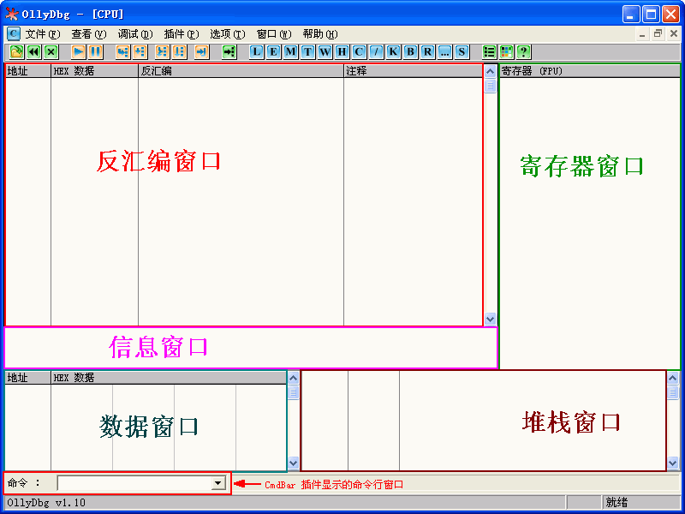

Slide 4
F2：设置断点，只要在光标定位的位置（上图中灰色条）按F2键即可，再按一次F2键则会删除断点。（相当于 SoftICE 中的 F9） F8：单步步过。每按一次这个键执行一条反汇编窗口中的一条指令，遇到 CALL 等子程序不进入其代码。（相当于 SoftICE 中的 F10） F7：单步步入。功能同单步步过(F8)类似，区别是遇到 CALL 等子程序时会进入其中，进入后首先会停留在子程序的第一条指令上。（相当于 SoftICE 中的 F8） F4：运行到选定位置。作用就是直接运行到光标所在位置处暂停。（相当于 SoftICE 中的 F7） F9：运行。按下这个键如果没有设置相应断点的话，被调试的程序将直接开始运行。（相当于 SoftICE 中的 F5） CTR+F9：执行到返回。此命令在执行到一个 ret (返回指令)指令时暂停，常用于从系统领空返回到我们调试的程序领空。（相当于 SoftICE 中的 F12） ALT+F9：执行到用户代码。可用于从系统领空快速返回到我们调试的程序领空。（相当于 SoftICE 中的 F11）

Slide 5
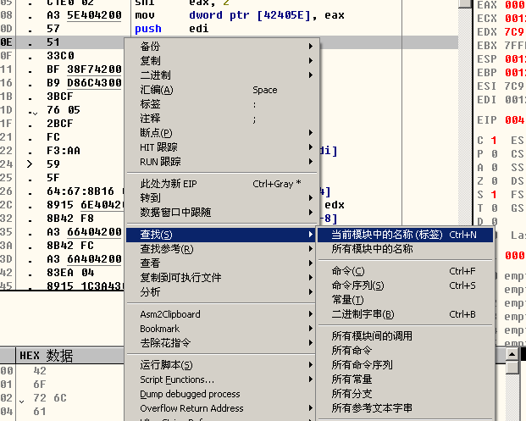
函数参考

Slide 6
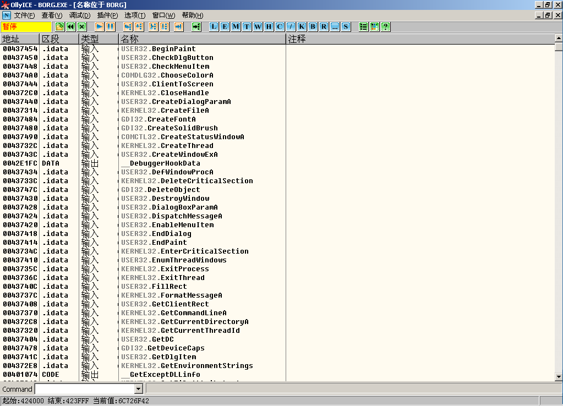

Slide 7
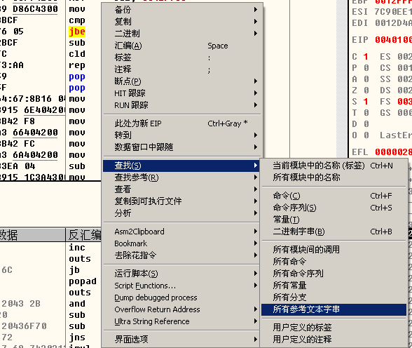
字符串参考

Slide 8
